Slide 1
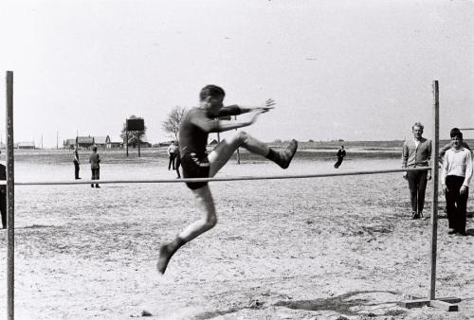
Прыжок в высоту с разбега способом «перешагивание»

Slide 2
Цель: научить технике прыжка в высоту способом «перешагивания»

Slide 3
Задачи:
Обучить технике прыжка в высоту способом «перешагивание»
Обучить технике разбега, отталкивания, перехода через планку, приземления
Содействовать развитию выносливости, прыгучести, координации, гибкости
Содействовать воспитанию смелости, решительности
Содействовать усвоению учащимися знаний о технике выполнения прыжка в высоту способом «перешагивание»

Slide 4
Фазы прыжка в высоту
разбег
отталкивание
переход через планку
приземления

Slide 5
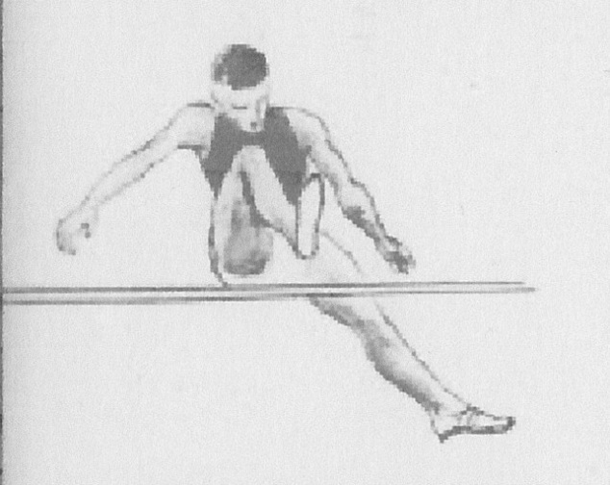
Техника выполнения прыжка в высоту способом «перешагивание»
Способ «перешагивание» очень древний и по своей технической простоте и малой требовательности к месту приземления применяется в школах на уроках физкультуры. Основными частями прыжка в высоту являются: разбег и подготовка к отталкиванию, отталкивание, переход через планку и приземление

Slide 6
Схема разбега прыжка в высоту (3 шага)
30 - 40◦
Толчковая нога левая
Толчковая нога правая
Учащийся встает к разбегу лицом. С левой или правой стороны,
в зависимости от того , какая нога у него толчковая, под углом 30-40 градусов. Первый шаг левой ногой, второй- правой и третий шаг левой толчковой ногой. Толчковая нога осуществляет отталкивание, маховая нога - маховое движение.

Slide 7
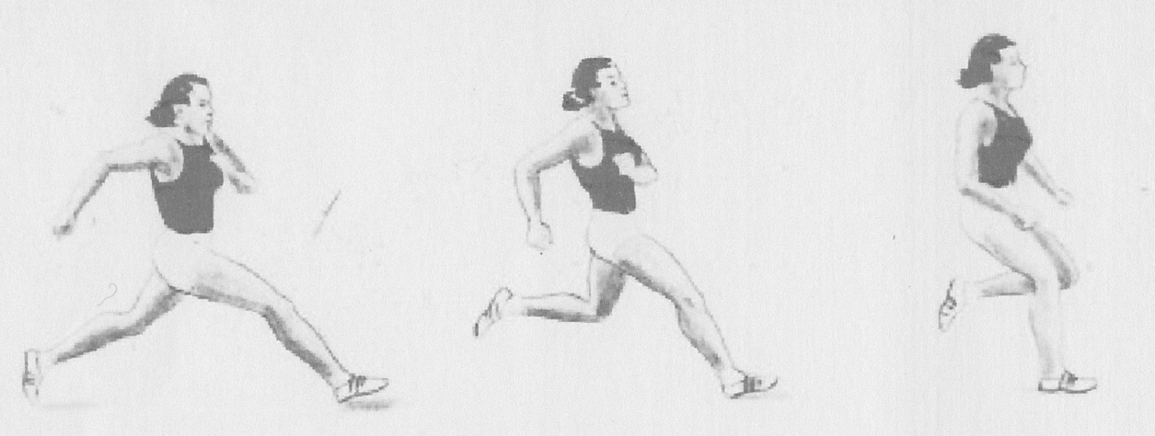
РАЗБЕГ
Разбег выполняется под углом к планке 30-40 градусов. Толчок дальней от планки ногой на расстоянии 60-70 см от края ямы. Длина разбега 7-9 беговых шагов. При переходе через ногу на предпоследнем шаге прыгун несколько «подседает» и активным движением опорной ноги посылает себя вперед, быстро вынося толчковую ногу

Slide 8
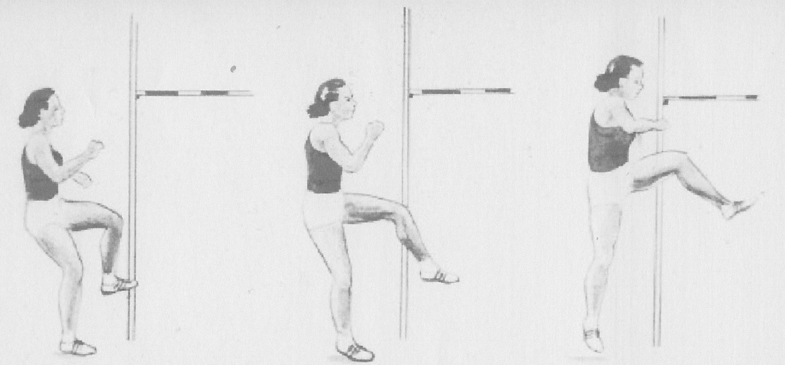
ПОДГОТОВКА К ОТТАЛКИВАНИЮ
Последние 2-4 шага выполняются быстро, увеличивая сгибание ног в опорной фазе с предпоследнего шага

Slide 9
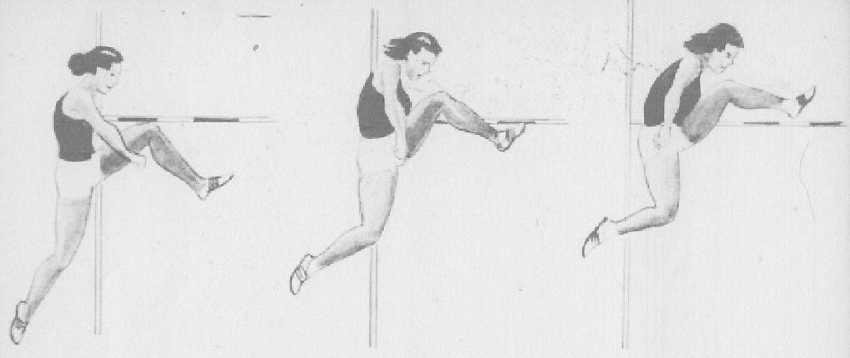
ОТТАЛКИВАНИЕ
Осуществляется энергичный вынос вверх маховой ноги слегка согнутой в колене. Толчковая нога ставится с пятки на опору почти выпрямленной, но выводится таз вперёд и прыгун мгновенно переходит на полную стопу. Этим движением таза убыстряется амортизация, прыгун активно “накатывается” на толчковую ногу. Отталкивание происходит дальней ногой от планки

Slide 10
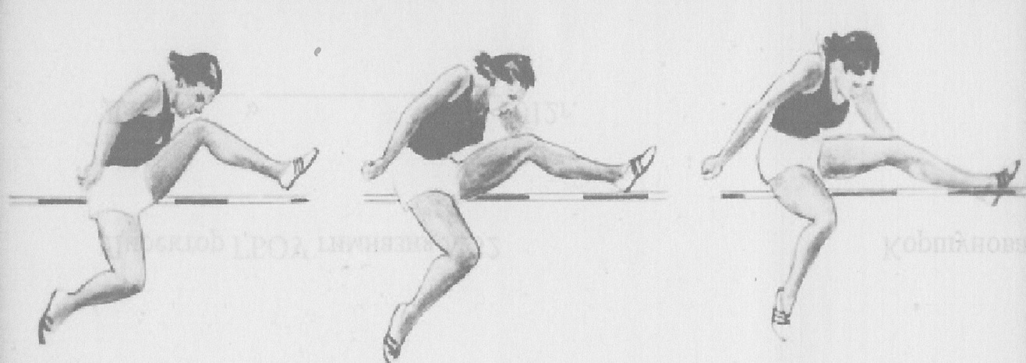
Закончив отталкивание, прыгун несколько мгновений выдерживает «паузу взлета», затем еще взлетая вверх, начинает опускать руки и наклонять туловище вперед.
К моменту достижения максимального взлета прыгун стремится как можно ниже наклонить туловище и опустить руки

Slide 11
ПЕРЕХОД ЧЕРЕЗ ПЛАНКУ
Над планкой маховая нога выпрямляется, при этом туловище сильно наклоняется вперёд к планке. Толчковая нога переносится через планку дугообразным движением

Slide 12
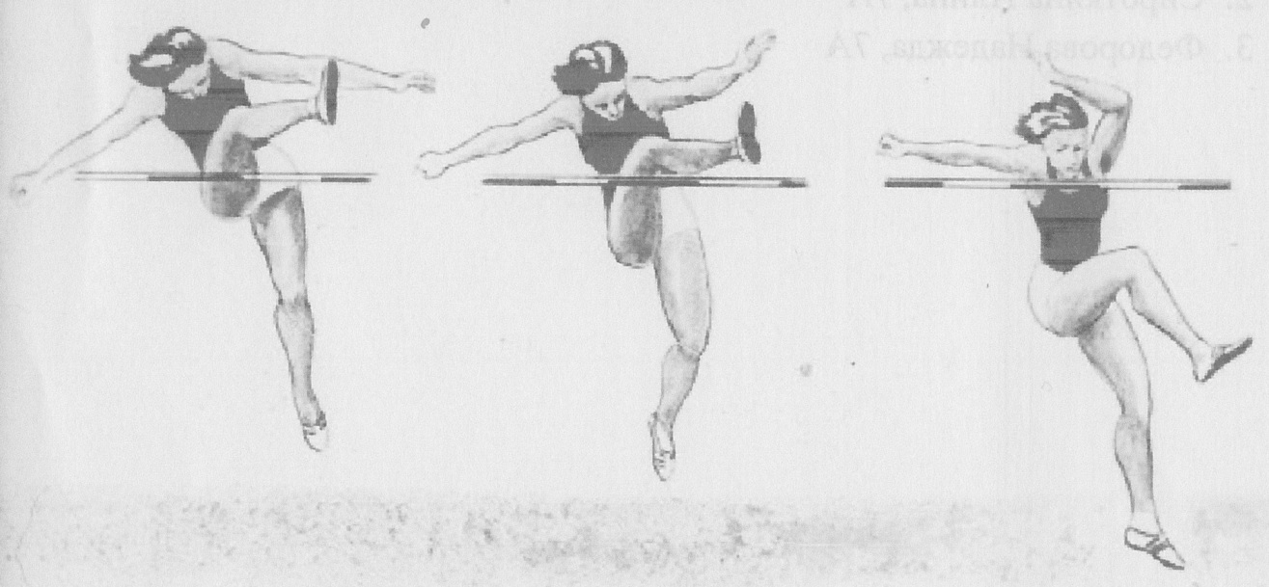
ПРИЗЕМЛЕНИЕ
Приземление должно осуществляться сначала на маховую, а затем и на толчковую ногу. Первой касается пятка маховой ноги. После приземления прыгун уходит только вперед, вдоль планки

Slide 13
ОСНОВНЫЕ ОШИБКИ В ТЕХНИКЕ ПРЫЖКА В ВЫСОТУ
Разбег | Напряженный, скованный разбег
Подготовка к отталкиванию | Непопадание на брусок толчковой ногой
Отталкивание | Постановка ноги на место отталкивания расслабленными мышцами, особенно стопы Излишний наклон туловища вперед или назад Мах ногой не в направлении разбега Пассивная работа рук Несогласованный мах рук и ног Слабый, неэффективный толчок
Полет через планку | Постановка ноги на место отталкивания расслабленными мышцами, особенно стопы Излишний наклон туловища вперед или назад Мах ногой не в направлении разбега Пассивная работа рук Несогласованный мах рук и ног Слабый, неэффективный толчок
Приземление | Стопы расположены параллельно Падение назад, ближе следа, оставленного ногами

Slide 14
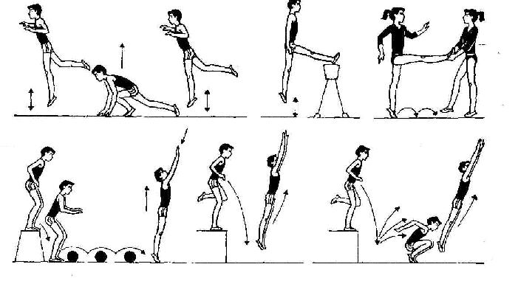
УПРАЖНЕНИЯ ДЛЯ РАЗВИТИЯ ПРЫГУЧЕСТИ
Прыжки «в зонах» с касанием резинового бинта
Прыжки с доставанием предмета рукой
Прыжки с доставанием мяча головой
Прыжки из «зоны отталкивания» в «зону приземления»
«Прыжки в окно»
Прыжки через несколько препятствий
«Каскадные» прыжки

Slide 15
УПРАЖНЕНИЯ ДЛЯ МАХОВОЙ НОГИ
толкание мяча маховой ногой
мах ногой в положении лежа
маховые движения ногой с использованием гимнастической стенки
сочетание маха с отталкиванием
сочетание маха с отталкиванием из положения «стоя в шаге»

Slide 16
ГИМНАСТИЧЕСКИЕ УПРАЖНЕНИЯ
вытянув ногу, положите ее на возвышение: сгибая туловище, сильно вытягивайте руки вперед;
выпады вперед с последующими пружинящими движениями ногами;
вытянув ногу назад и положив ее на возвышение, прогибайтесь назад;
повороты туловища с размашистым движением расслабленных рук;
в положении стоя быстро размахивать ногой взад и вперед

Slide 17
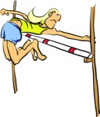
СПАСИБО ЗА ВНИМАНИЕ!

